Slide 1
國立清華大學
物聯網概論與應用實習課程
實習一：NB-IOT傳輸模組實習
黃能富特聘教授
國立清華大學資訊工程系
E-mail: nfhuang@cs.nthu.edu.tw
All rights reserved. No part of this publication and file may be reproduced, stored in a retrieval system, or transmitted in any form or by any means, electronic, mechanical, photocopying, recording or otherwise, without prior written permission of Professor Nen-Fu Huang (E-mail: nfhuang@cs.nthu.edu.tw).

Slide 2
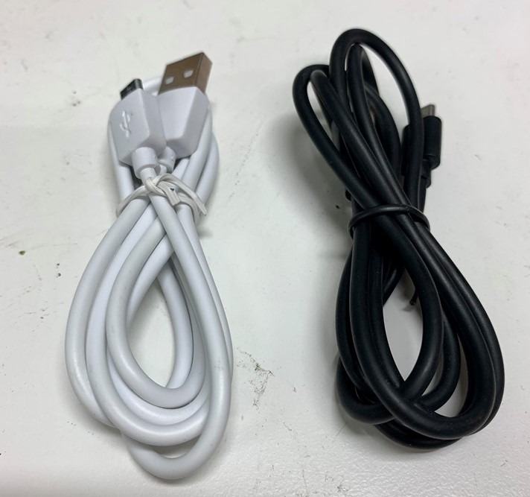
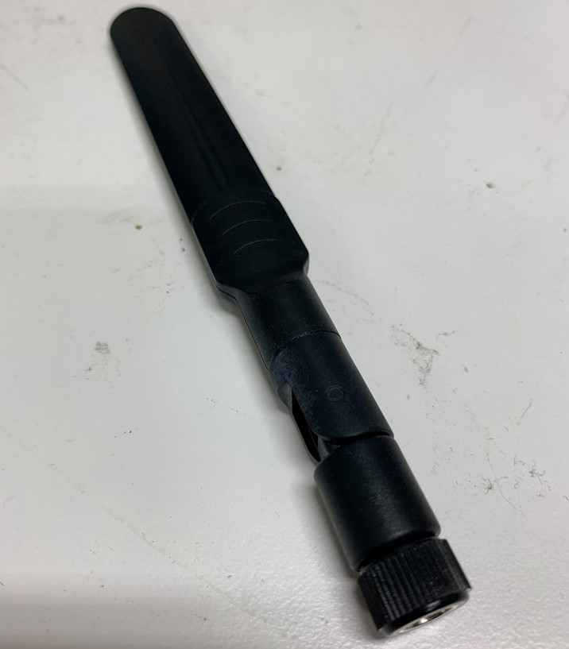
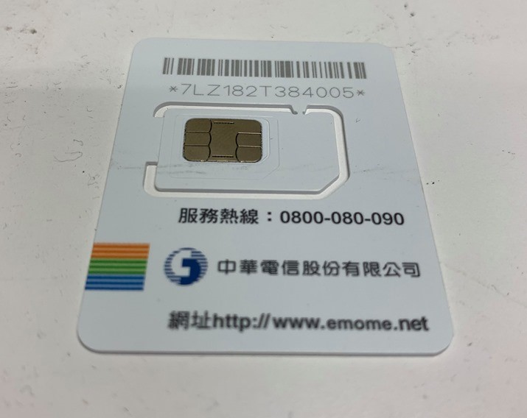
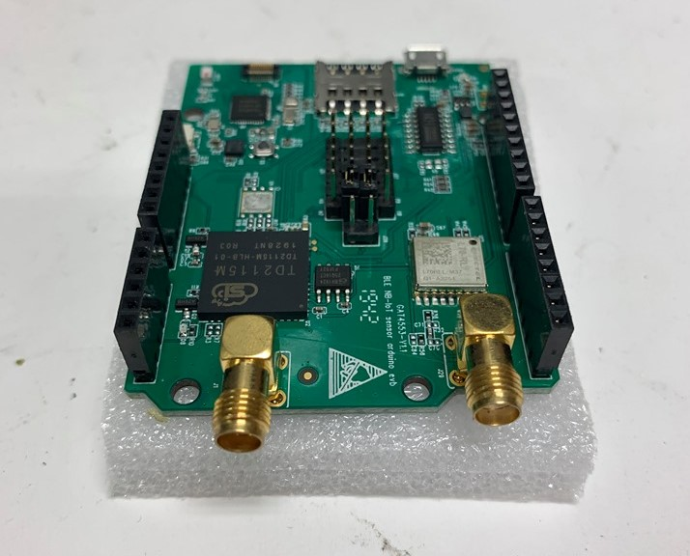
教材
請清點今天會使用之教材
Micro-USB線
4G 天線
4G Sim卡
NB-IoT模組開發板
完成實驗後請將各項教材繳回給助教!!

Slide 3
NB-IoT介紹大綱
NB-IoT 介紹
NB-IoT 模組介紹
TCP/UDP
NB-IoT 實驗架構

Slide 4
NB-IoT介紹
物聯網的無線通信技術主要分為兩類：
1. 短距離通信技術。EX: Zigbee、WiFi、藍牙、Z-wave
2. 廣域網通信技術，即LPWAN（low-power Wide-Area Network）。也分為兩類 :
I. 工作於未授權頻譜的LoRa、SigFox等技術。
II. 工作於授權頻譜下，3GPP支持的2/3/4G蜂窩通信技術，比如EC-GSM、LTE Cat-m、NB-IoT等。

Slide 5
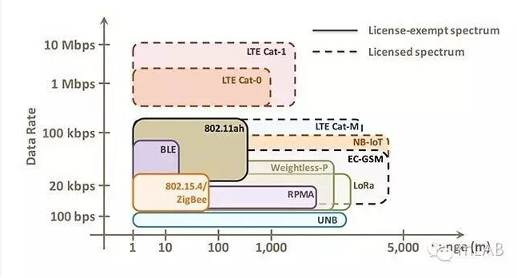
NB-IoT介紹
各無線通信技術之範圍與傳輸速率比較

Slide 6
NB-IoT介紹
NB-IoT (Narrow Band Internet of Things)，即窄帶物聯網。
NB-IOT使用License頻段，可採取帶內、保護帶或獨立載波等三種部署方式，與現有網絡共存。
具有高覆蓋，高連結，低功耗，低成本等優勢。

Slide 7
NB-IoT介紹
NB-IoT 的優勢
Super coverage
NB-IoT室內覆蓋能力強，比LTE提升20dB增益，相當於提升了100倍覆蓋區域能力。
不僅可以滿足農村這樣的廣覆蓋需求，對於廠區、地下車庫、井蓋這類對深度覆蓋有要求的應用同樣適用。
Massive connection
在同一基站的情況下，NB-IoT可以比現有無線技術提供50-100倍的接入數。一個扇區能夠支持10萬個連接，支持低延時敏感度、超低的設備成本、低設備功耗和優化的網絡架構。

Slide 8
NB-IoT介紹
NB-IoT 的優勢
Low Power
低功耗特性是物聯網應用一項重要指標，特別對於一些不能經常更換電池的設備和場合，如安置於高山荒野偏遠地區中的各類傳感監測設備，它們不可能像智慧型手機一天一充電，長達幾年的電池使用壽命是最本質的需求。
Low Cost
與LoRa相比，NB-IoT無需重新建網，射頻和天線基本上都是復用的。
低速率、低功耗、低帶寬同樣給NB-IoT晶片以及模組帶來低成本優勢。

Slide 9
NB-IoT介紹
NB-IoT的應用
Connected scooters/Bikes
Smart Parking
Smart Streetlights
Remote Healthcare
Environment Monitoring
Asset Tracking
Smart Security Control
Smart Vending Machines

Slide 10
NB-IoT介紹大綱
NB-IoT 介紹
NB-IoT 模組介紹
TCP/UDP
NB-IoT 實驗架構

Slide 11
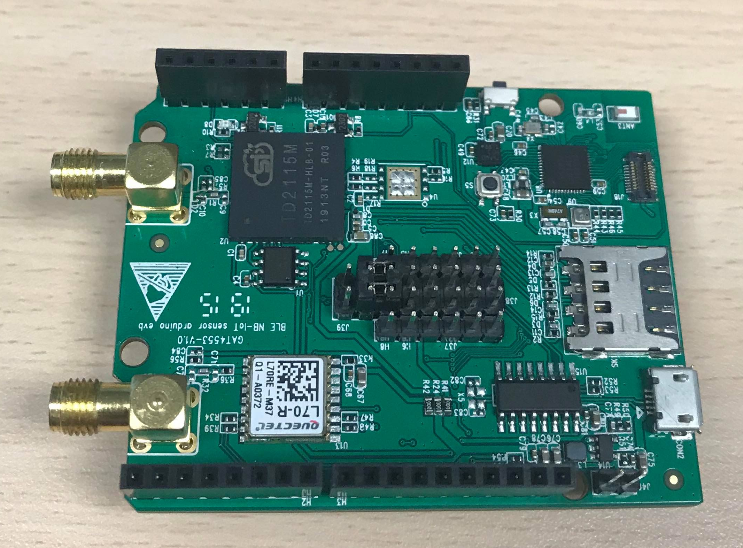
NB-IoT 模組
操作環境
3.3V 單電源供電
操作溫度範圍: -30°C - 75°C
特性
可快速整合至感應器
提供AT指令集配置
14mm x 14mm, 1.85mm 針腳封裝
介面:UART (reserve for UART*1, I2C*1, SPI*1)
高靈敏度: -129 dBm
支援頻道: LTE Band 1, 3, 5, 8, 20, 28
工業等級

Slide 12
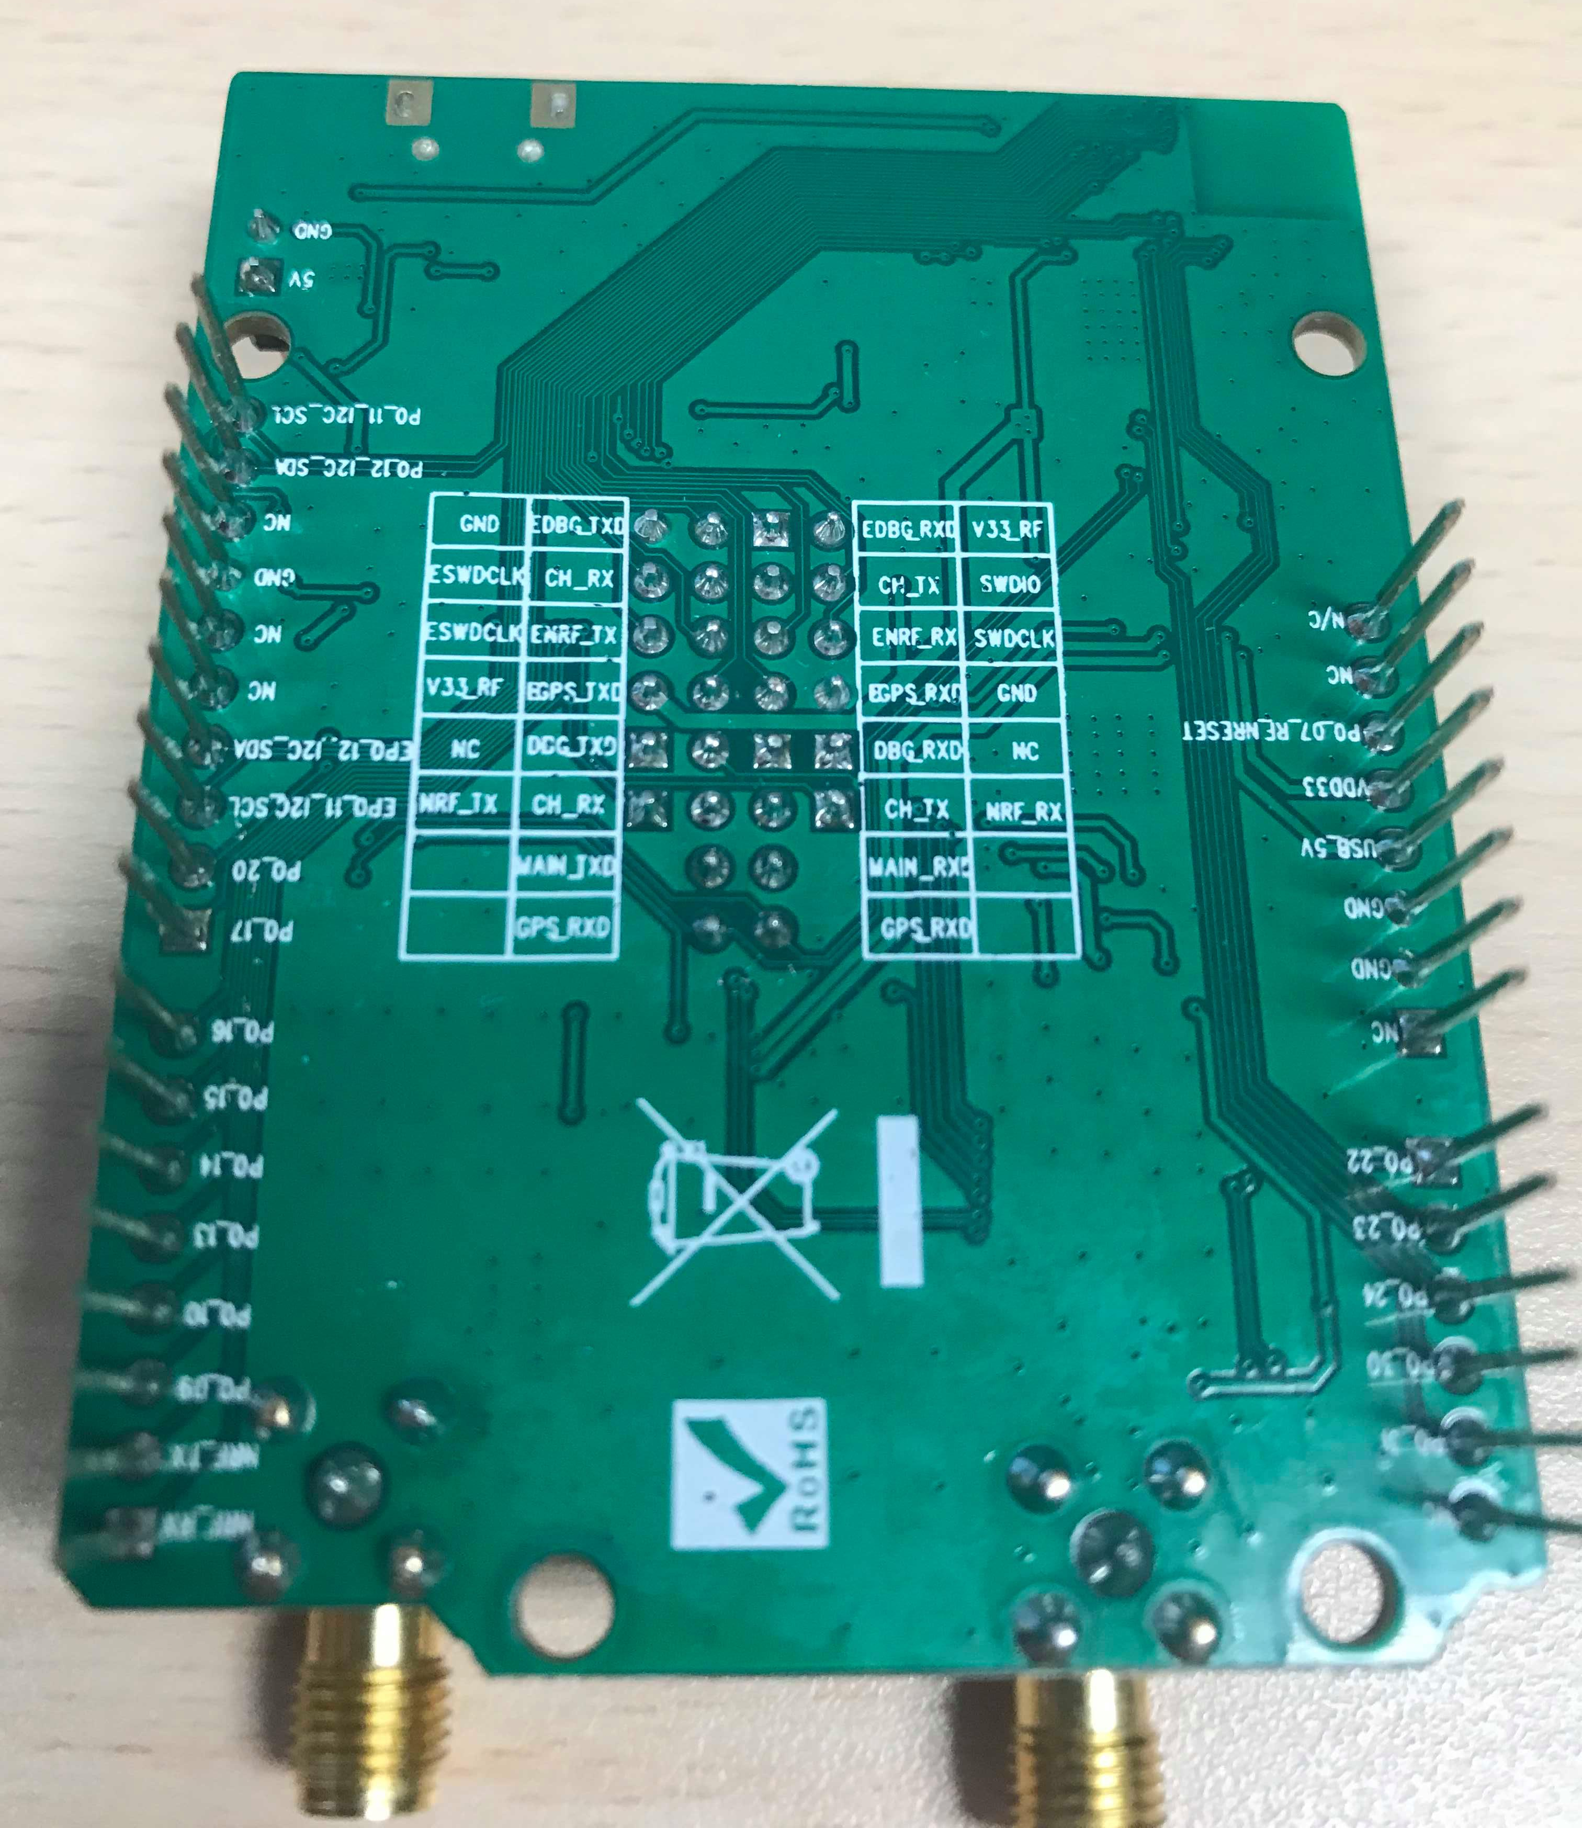
NB-IoT模組
以正面觀看之各角位
翻面可看到各角位說明
天線接頭
天線接頭
TD2115M
GPS_TXD | GPS_RXD
MAIN_TXD | MAIN_RXD
NRF_TX | CH_RX | CH_TX | NRF_RX
NC | DBG_TXD | DBG_RXD | NC
V33_RF | EGPS_TXD | EGPS_RXD | GND
ESWDCLK | ENRF_TX | ENRF_RX | SWDCLK
ESWDCLK | CH_RX | CH_TX | SWDIO
GND | EDBG_TXD | EDBG_RXD | V33_RF
SIM卡接頭
Notes:
GPIO x 4
IRQ x 2
ADC x 2
I2C x1
UART x2
SPI x1

Slide 13
NB-IoT 模組的 AT Commands
指令 | 用途 | UE Return
AT+NCONFIG? | 查看是否開啟擾碼和自動連接 | +NCONFIG:AUTO…,True +CNCONFIG:CR_0354...,True +NCONFIG:CR_0859_...,True
Note: 每次打開或關閉擾碼功能都需要先設定AT+CFUN=0 須重啟AT+NRB後生效
AT+NBAND? | 確認設置頻段信息 | +NBAND:1,3,5,8,20,28 OK
AT+CGSN=1 | 查詢設備IMEI號 | +CGSN:123456789012347 OK
Note: IMEI如有錯誤，自動模式下先設置AT+CFUN=0關閉MT功能後寫入
AT+CFUN? | 確認MT的功能 | +CFUN:1 OK
Note: 如果開啟自動聯網功能，重啟後默認CFUN=1

Slide 14
NB-IoT 模組的 AT Commands
指令 | 用途 | UE Return
AT+CIMI | 查詢USIM卡IMSI號 | 460001357924680 OK
Note: 如查不到IMSI號，請確認卡片是否開通與是否插好
AT+CSQ | 確認信號強度 | +CSQ:21,99 OK
Note: 保持正常通信狀態下，信號強度值不能低於15即-80dBm左右 信號強度值為99時說明沒有信號。
數值 | 信號強度
0 | -113dBm or less
1 | -111dBm
2…30 | -109…-53dBm
31 | -51dBm or greater
99 | Not known or Not detectable

Slide 15
NB-IoT 模組的 AT Commands
指令 | 用途 | UE Return
AT+NUESTATS=RADIO | 查詢當前狀態 | NUESTATS:RADIO,Signal power,-659 NUESTATS:RADIO,Total power,-594 NUESTATS:RADIO,TX power,0 NUESTATS:RADIO,TX time,405 NUESTATS:RADIO… …
AT+CGATT? | 查詢是否有連上網路 | +CGATT:1 OK
Note: 如果反為+CGATT:0說明未上網成功，有30s的延時，可一直查詢。過了30s後 仍未成功，則判定為失敗
AT+CEREG? | 查詢當前網路註冊狀態 | +CEREG:1,1 OK
Note: 第一個參數1表示是否能註冊網路，第二個參數1代表成功註冊網路
AT+CSCON? | 查詢連接狀態 | +CSCON:0,1 OK
Note:第一個參數0表示關閉非請求結果碼，第二個參數1表示為連接狀態

Slide 16
大綱
NB-IoT 介紹
NB-IoT 模組介紹
TCP/UDP
NB-IoT 實驗架構

Slide 17
TCP/UDP
在 TCP/ IP 協定中傳送層主要有兩個協定 : TCP 與 UDP。
TCP (Transmission Control Protocol)
TCP 提供的是一個連線導向(Connection Oriented)的可靠傳輸，可使用連線要求、連線終止、以及流量控制等的管理程序。
TCP 建立連線 (三次握手)
TCP 傳輸資料
A
B
A
B
A說要建立連線
n秒後沒收到
回覆則重發
A傳送資料
B收到後確定
B收到後確定
A連線建立
A收到後確定
B連線建立

Slide 18
TCP/UDP
在 TCP/ IP 協定中傳送層主要有兩個協定 : TCP 與 UDP。
UDP (User Datagram Protocol)
UDP 是非連線型(Connectionless)的非可靠傳輸協定，只提供資料的不可靠傳遞，一旦將資料傳送出去，就不保留資料備份，且也可能發生到達順序不一致的問題。
發送方
T1 時間 -- UDP A
T2 時間 -- UDP B
T3 時間 -- UDP C
接收方
T4 時間 -- UDP C
T5 時間 --
T6 時間 -- UDP A
(Loss UDP B)

Slide 19
大綱
NB-IoT 介紹
NB-IoT 模組介紹
TCP/UDP
NB-IoT 實驗架構

Slide 20



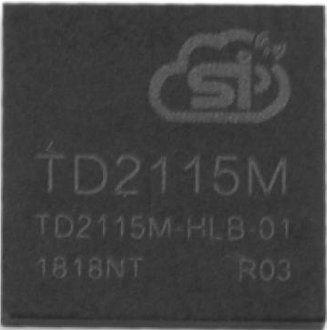

NB-IoT實驗架構
UDP
UDP
NB-IoT
TX / RX
USB-UART
AT-CMD
140.114.71.32:23456

Slide 21
實驗目標
目標一：透過 COM Port 下 AT-CMD
目標二：透過 AT-CMD 讓使模組傳送及接收資料

Slide 22
目標一 (20 %)
連接NB-IoT模組與電腦
確認模組狀態
Com port setting hint: Baud rate: 9600 / NL
1. 安裝UART通訊軟體 (Arduino IDE 即可)
2. 確認設置頻段 (8 & 28需要開啟)
3. 致能NB模組
4. 查詢IMEI / IMSI號碼 (確認SIM卡正常)

Slide 23
目標一 (20 %)
指令 | 用途
AT+NBAND | 設置 / 查詢頻段
AT+CFUN | 設置 / 查詢MT致能狀態
AT+CGSN=1 | 查詢設備IMEI
AT+CIMI | 查詢SIM卡卡號(IMSI)
* MT =
Mobile Terminal
* 紅色指令：只能在致能之後使用
* 紫色指令：只能在致能之前做設定
指令 | 用途
AT+CFUN=1 | 致能NB模組

Slide 24
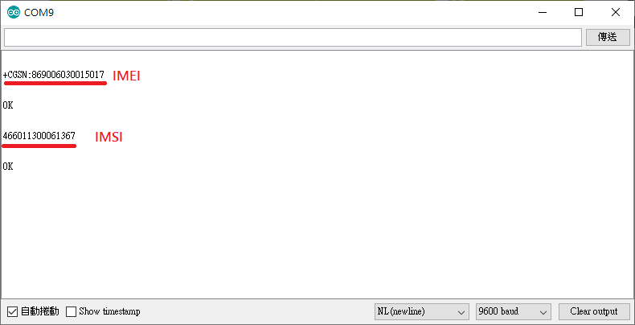
目標一 (20 %)
實驗四目標

Slide 25
實驗目標
目標一：透過 COM Port 下 AT-CMD
目標二：透過 AT-CMD 使模組傳送及接收資料

Slide 26
目標二 (20 %)
透過AT-CMD傳送與接收NB-IoT資料
1. 致能NB模組
2. 設定傳輸IPV4 / IPV6位址
3. 附著(加入)NB網路
4. 建立UDP Socket.
5. 傳送UDP資料
6. 接收UDP資料

Slide 27
目標二 (20 %)
指令 | 用途
AT+CFUN | 設置 / 查詢MT致能狀態
AT+CGDCONT | 設置 / 查詢傳輸類型
AT+CGATT | 設置 / 查詢MT附著狀態
AT+NSOCR | 建立Socket
AT+NSOST | 傳出UDP資料
AT+NSORF | 接收UDP資料
指令 | 用途
AT+CFUN=1 | 致能NB模組
AT+CGDCONT=0,”IPV4V6”,,,0,0,,,,,0,0 | 設定IPV4 / IPV6
AT+CGATT=1 | 附著至NB網路

Slide 28
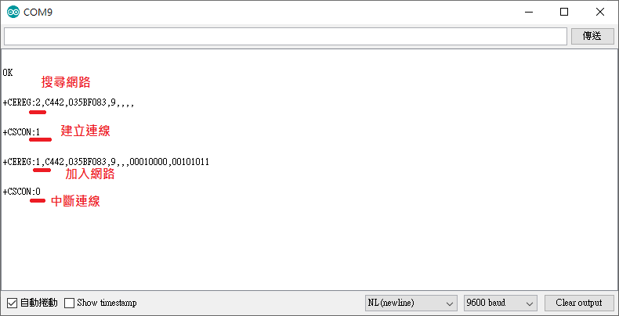
目標二 (20 %)
指令 | 用途
AT+CMEE=1 | 開啟進階錯誤回報 (* 建議)
AT+CEREG=5 | 開啟註冊狀態回報
AT+CSCON=1 | 開啟基站連線狀態回報
以上非必要指令，
但可以讓同學更了解NB的運作機制。

Slide 29
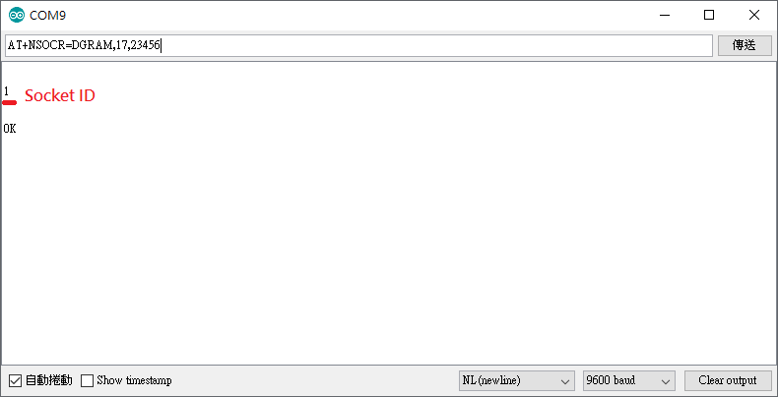
目標二 (20 %)
指令 | 用途
AT+NSOCR=DGRAM,17,15354 | 建立Socket指令格式
DGRAM → Datagram.
17 → UDP Protocol ID.
15354 → Source Port. (可以任意指定)
** 注意返還的Socket ID

Slide 30
目標二 (20 %)
指令 | 用途
AT+NSOST=<Socket>,<Addr>,<DstPort>,<length>,<data>, [<sequence>] | 傳送UDP資料的指令格式
SOCKET → 1 (上一頁拿到的Socket ID.)
Addr → 140.114.71.32 (UDP 位置).
DstPort → 15354 (UDP Port)
length → 資料長度 (IN BYTES)
data → 資料內容 (HEX STRING)
seq. → 流水號 (1~255, 方便追蹤狀態, *建議)
AT+NSOST=1,140.114.71.32,15354,9,313233343536373839,1
上面指令會將“123456789”傳送至140.114.71.32:15354. (ASCII)

Slide 31
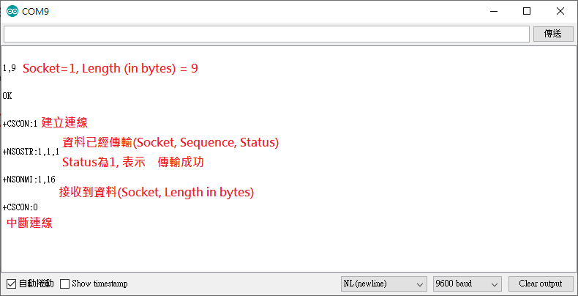
目標二 (20 %)
傳輸後的結果，
應該要像這樣。
* 根據實際情形
+CSCON可能不會出現。
* +NSOSTR
在有指定seq的狀況下，才會出現。

Slide 32
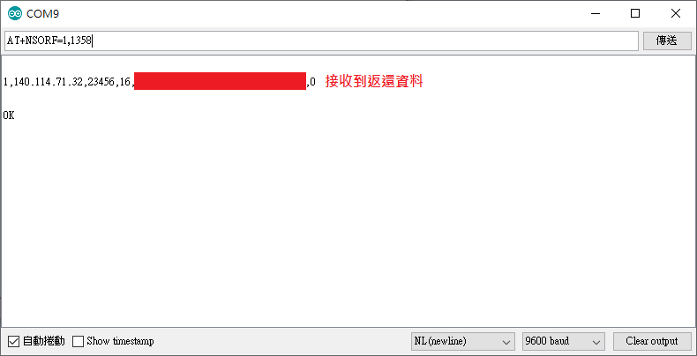
目標二 (20 %)
指令 | 用途
AT+NSORF=<Socket>,<Len> | 接收UDP資料的指令格式
SOCKET → 1 (之前拿到的Socket ID.)
Len → 指定讀取長度 (in bytes)

Slide 33
目標二 (20 %)
目標二
1. 將2 Bytes的16進位數字(0~ffff)透過NB-IoT + UDP傳送至指定位置。
2. 解讀返還資料，告訴助教接收到的內容是什麼。

Slide 34
The End

